Slide 1



Gestión General
Asignado
$ 327.504 millones
$ 174.392 millones
$ 32.000 millones
Infraestructura
Estratégica Operacional
Movilidad
$ 25.000 millones
$ 34.004 millones
Armamento
Desarrollo
Tecnológico
$ 43.608 millones
$ 11.500 millones
Infraestructura
Bienestar
Centros
Vacacionales
$ 7.000 millones
Misiones Aéreas

Slide 2



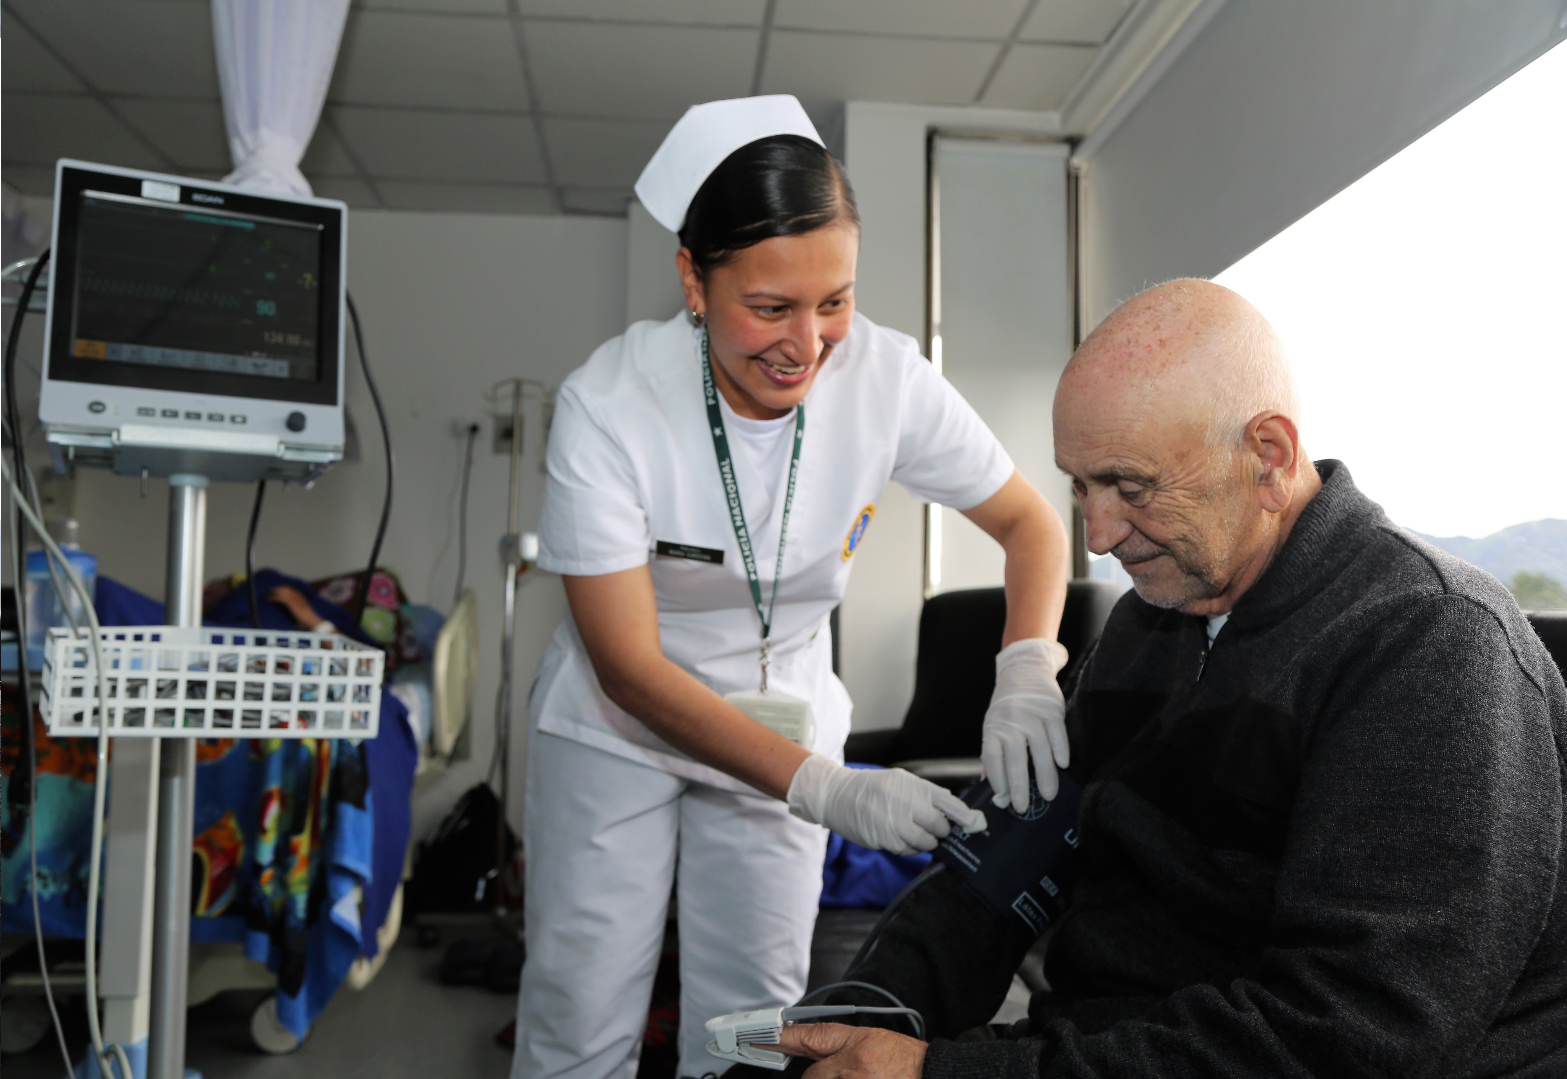
Educación
Asignado
$ 25.643 millones
$ 14.143 millones
$ 11.500 millones
Infraestructura
Educativa
Política Educativa
Salud
Asignado
$ 41.901 millones
$ 27.328 millones
$ 8.000 millones
Instalaciones
Salud
Equipo
Hospitalario
$ 2.000 millones
$ 4.573 millones
Movilidad
Actualización
Sistemas de información

